Slide 1


Slide 2




Slide 3

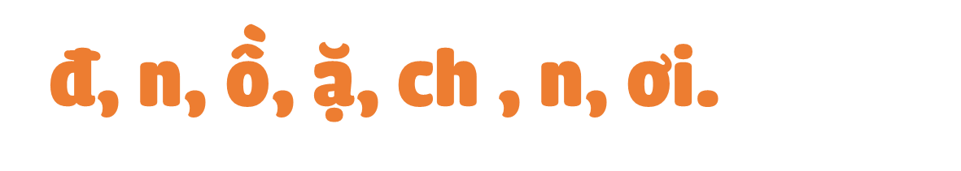
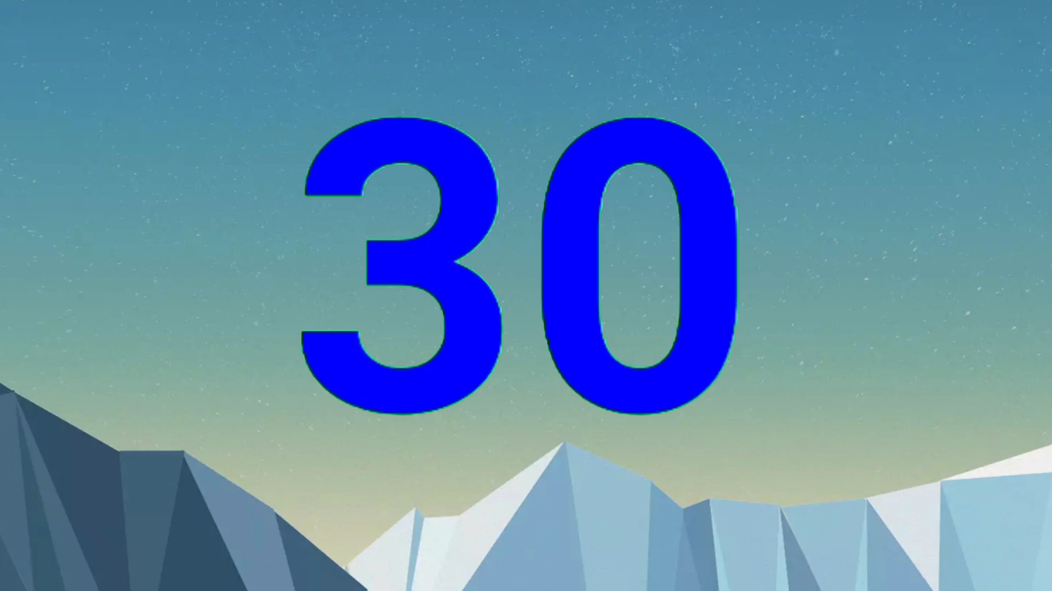


Sắp xếp các âm, vần sau thành từ có nghĩa
Notes:
Dẫn dắt: Từ khóa mà các em vừa sắp xếp được cũng chính là tên của bài chính tả hôm nay…

Slide 4




Slide 5

01

Slide 6
Nặn đồ chơi
Bên thềm gió mát,
Bé nặn đồ chơi.
Mèo nằm vẫy đuôi,
Tròn xoe đôi mắt.
Đây chiếc cối nhỏ
Bé nặn thật tròn,
Biếu bà đấy nhé,
Giã trầu thêm ngon.
Đây là quả thị,
Đây là quả na,
Quả này phần mẹ,
Quả này phần cha

Slide 7

Đọc thầm đoạn văn và thực hiện các yêu cầu
1. Gạch chân dưới tiếng/từ khó đọc, dễ viết sai.
2. Em cần lưu ý điều gì khi trình bày bài viết.

Slide 8

Cùng luyện từ khó
tròn xoe
Tròn xoe

Slide 9
Cùng luyện từ khó
tròn xoe
vểnh râu
vểnh đuôi

Slide 10
Cùng luyện từ khó
tròn xoe
vểnh đuôi
giã trầu
giã trầu

Slide 11
Cùng luyện từ khó
tròn xoe
vểnh đuôi
giã trầu
biếu
biếu

Slide 12



Lưu ý khi trình bày
Lùi vào 2 ô ly
Bên thềm gió mát
Cuối mỗi câu có dấu chấm.

Slide 13

Lưu ý về tư thế ngồi viết
1 tay cầm viết
1 tay giữ trang vở
Thẳng lưng
Chân đặt đúng vị trí
Viết bằng tay phải
Giữ bằng tay trái
Khoảng cách từ mắt đến vở 25 – 30cm

Slide 14
Nhìn – viết
Nặn đồ chơi
Tiêu chí đánh giá
1. Sai không quá 5 lỗi
2. Chữ viết rõ ràng, sạch đẹp
3. Trình bày đúng hình thức
Em hãy tự đánh giá phần viết của mình và của bạn

Slide 15

02

Slide 16

Ghép da hoặc gia vào các tiếng cho thích hợp. Viết lại 3 từ vào vở ô li
đình
cặp
da
gia
vị
cầm
dẻ
→ cặp da; gia đình, da dẻ,…

Slide 17

Chia lớp thành 3 đội chơi, chia bảng lớp thành 3 phần (dán sẵn nội dung bài tập chính tả).
Khi cô cả lớp hô bắt đầu, từng thành viên trong đội nối nhanh da hoặc gia với các tiếng để tạo thành từ ngữ thích hợp. Đôi nào nối được nhiều từ đúng và nhanh là đội thắng cuộc.

Slide 18
đình
cặp
da
gia
vị
cầm
dẻ
=> cặp da, gia vị, gia đình, gia cầm, da dẻ.

Slide 19
Em hãy tìm thêm một
số từ ngữ khác có chứa tiếng da hoặc gia

Slide 20


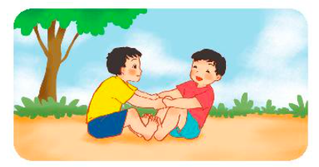
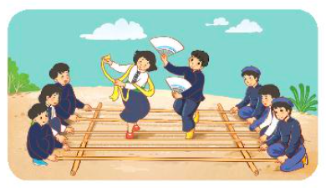
Chọn a hoặc b
a. Chọn từ ngữ thích hợp thay cho ô trống.
Kéo cưa (lừa sẻ/ lừa xẻ)
Múa (sạp/ xạp)

Slide 21
Chọn a hoặc b
a. Chọn từ ngữ thích hợp thay cho ô trống.
Kéo cưa (lừa sẻ/ lừa xẻ)
Múa (sạp/ xạp)

Slide 22
Hãy chia sẻ những hiểu biết của em về hai trò chơi Kéo cưa lừa xẻ và múa sạp

Slide 23
b. Chọn ươn hay ương thay cho ô vuông
- Con đ uốn l bên s núi.
- Hoa h d v mình đón ánh nắng mặt trời.

Slide 24
b. Chọn ươn hay ương thay cho ô vuông
ường
ượn
- Con đ uốn l bên s núi.
- Hoa h d v mình đón ánh nắng mặt trời.
ườn
ướng
ương
ươn

Slide 25





Hôm nay, em đã học những nội dung gì?
Em có ý kiến gì về bài học không?

Slide 26
